Slide 1
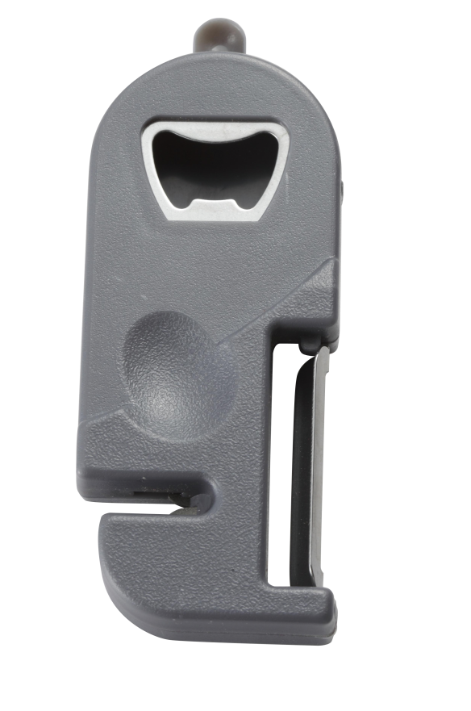
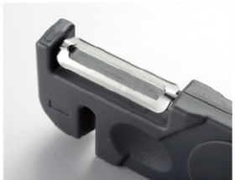
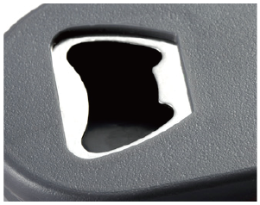
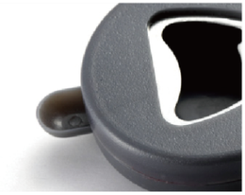
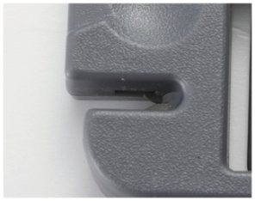
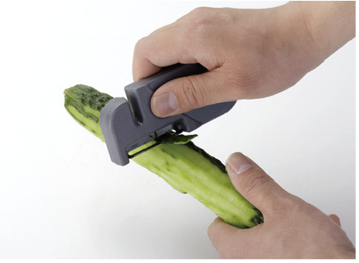
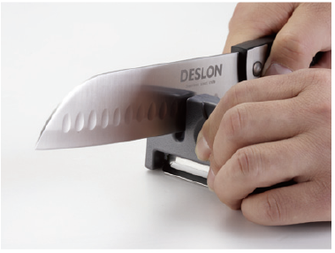
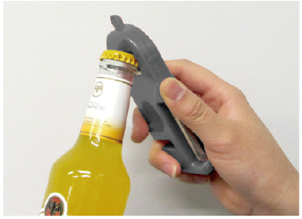
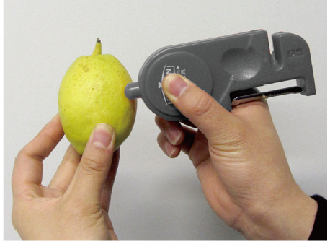
｜德世朗企业—刀具系列｜经典风尚系列
FS-CB001
四合一厨宝
产品材质： ABS+不锈钢+钨钢磨刀石
-------------------------------------
零 售 价：28.00元
批 发 价：5.60元
特有蔬果去皮器
磨刀只需向后拉
方便开启酒瓶盖
轻松去除蔬果疤痕

